Slide 1
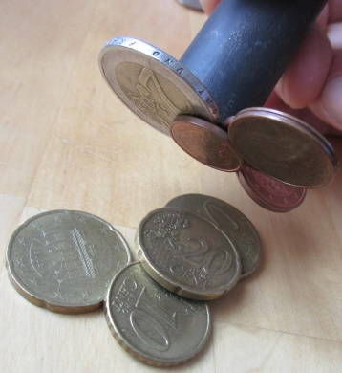
Check-In: Anziehende Magnete
A
B
Zauber-kiste
(C.-J. Pardall)
(C.-J. Pardall)
Lina hält einen Magneten in die Nähe von einigen Münzen. Einige Münzen „springen“ an Magneten, andere Münzen bleiben liegen.
Erkläre die Beobachtung.
Einige Münzen springen schon bei größerem Abstand an den Magneten als andere. Erkläre.
Tom sagt: „Ich habe eine Zauberkiste aus Holz, die spürt, wenn eine Kugel vorbeirollt und lenkt sie ab.“
Beschreibe, wie Toms Zauberkiste funktioniert.
Sara meint: „Ich habe eine Kugel, die deine Kiste nicht spürt!“ Erkläre.

Slide 2
Check-In: Anziehende Magnete – Lösung
A
B
Wenn eine Münze ferromagnetisches Material enthält, dann wird sie auch aus einiger Entfernung vom Magneten angezogen.
Je kleiner die Masse eine Münze ist oder je mehr ferromagnetisches Material sie enthält, desto größer ist die Abstand, aus der sie schon angezogen wird.
In der Zauberkiste ist ein Magnet, der z.B. eine Eisenkugel durch das Holz hindurch anzieht und dadurch ablenkt.
Wenn Sinas Kugel aus einem Material ist, das nicht ferromagnetisch ist (z.B. Aluminium oder Holz ), dann zieht der Magnet die Kugel nicht an.
 | kann ich | kann ich nicht
a) ferromagnetische Ma-terialien unterscheiden
b) Anziehung von Magneten beschreiben
 | kann ich | kann ich nicht
a) Anziehung von Magneten beschreiben
b) ferromagnetische Ma-terialien unterscheiden

